Slide 1


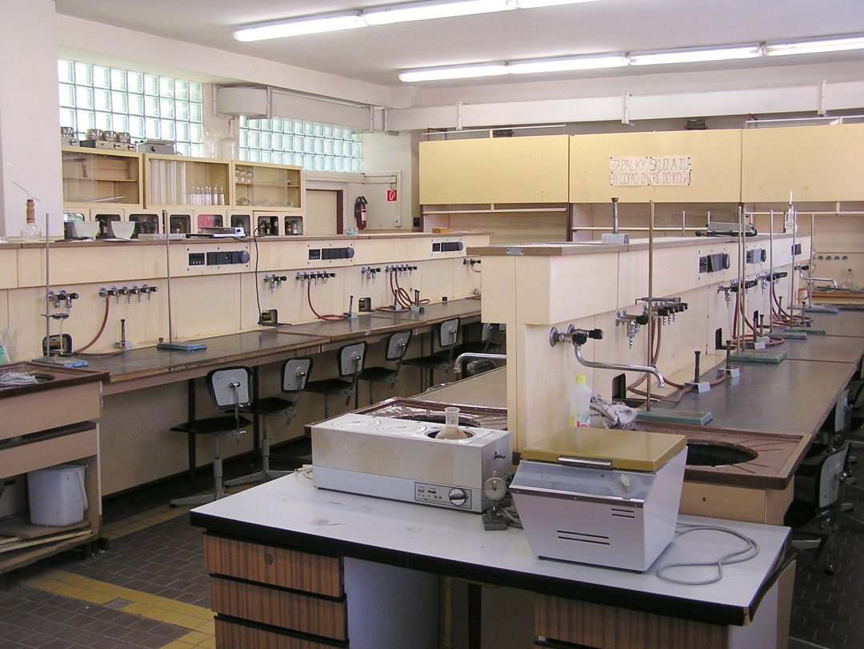
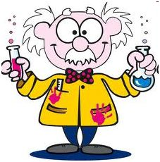
Chemické piktogramy
Problémové úlohy

Slide 2
Ako na to...
Pozorne si prečítajte znenie úloh. Riešenia úloh vpisujte priamo do prezentácie. Po ich vyriešení ich nezabudnite uložiť.
Vyplnenú prezentáciu odošlite ako prílohu na e-mailovú adresu lenka.skarbekova@gmail.com
Po doručení vašich vyriešených úloh vám vyučujúci pošle e-mail o prijatí. ☺

Slide 3
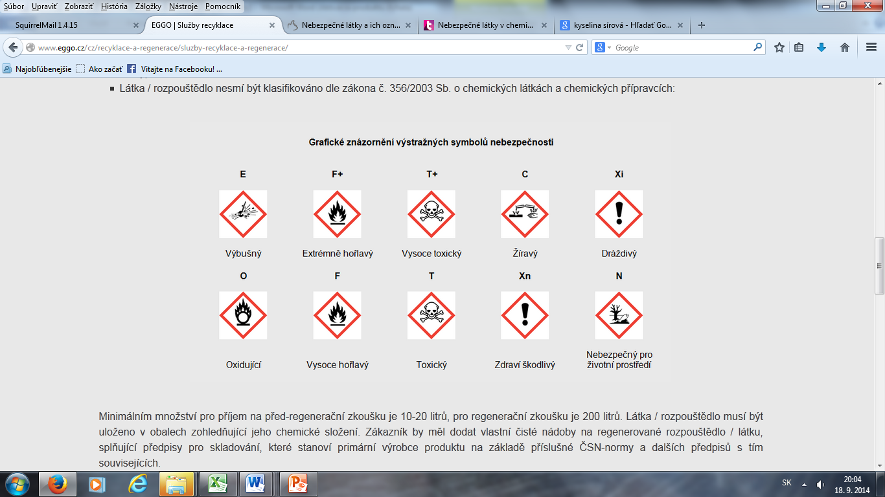
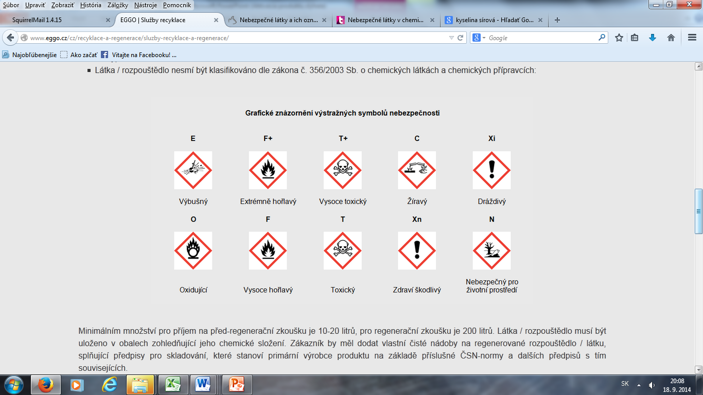
Úloha 1
Správne priraď označenie k nasledujúcim piktogramom.
výbušný
toxický
nebezpečný pre životné prostredie
zdraviu škodlivý
horľavý

Slide 4
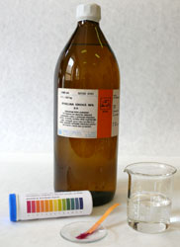
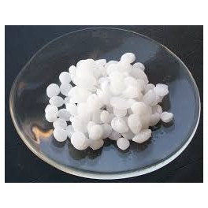
Úloha 2
Napíš aspoň dve chemické látky, ktoré môžu spôsobiť poleptanie kože.
____________________________________________________
____________________________________________________

Slide 5
Úloha 3
Koľko hasiacich prístrojov sa nachádza v budove našej školy?
počet____________________

Slide 6
Úloha 4
Zahraj sa na detektíva a nájdi v domácnosti alebo v blízkom okolí jednu ľubovoľnú látku s aspoň jedným piktogramom. Látku odfoť, fotografiu vlož pod tento text a napíš, čo piktogram na nej znamená.
___________________________
fotografia
Vysvetlenie piktogramu

